Slide 1
بررسی استفاده از ماکرو Define-DPM-timestep در فلوئنت فرزین منصوری اردیبهشت 96 MarketCode.ir

Slide 2
در نرم‌افزار فلوئنت دو کد برای گام زمانی تعریف شده است. یک کد گام زمانی واهلش ذره را محدود کرده و کد دیگر گام زمانی حل مسئله را مشخص می‌کند. در این پروژه گام زمانی حل مسئله بررسی می‌شود. در این مسئله گام زمانی با استفاده از کد udf برای مدل‌های دو بعدی و سه بعدی بررسی شده است. نتایج نشان می دهد که هم مسائل دو بعدی و هم مسائل سه بعدی، بسیار وابسته به زمان می باشند و گام زمانی نقش تعیین‌کننده‌ای در نتایج بدست آمده از تحلیل دارد. در نتیجه می توان گفت با استفاده از یک گام زمانی بهینه با DEFINE-DPM-TIMESTEP زمان محاسبات کاهش می یابد و دقت محاسبات به طور قابل توجهی افزایش می یابد.کدDEFINE_DPM_TIMESTEP را می‌توان برای تغییر گام زمانی برای ردیابی ذرات در مدل اویلری لاگرانژی، بر اساس ورودی های مشخص شده توسط کاربر در کاربردهای خاص استفاده کرد.

Slide 3
در این مطالعه یک لوله ی U شکل به صورت سه بعدی و یک منیفولد به صورت دو بعدی ، در نرم افزار fluent 14 مورد بررسی قرار گرفته است.
در مدل سه بعدی که لوله‌های U شکل هستند،کاربرد بسیار زیادی در راکتورها، مبدل‌های حرارتی، کلکتورهای خورشیدی و ...دارا می باشند. وجود خم در این لوله‌ها باعث پیچدگی رفتار مواد هنگام حرکت در این لوله‌ها شده است.
مدل دو بعدی مورد بررسی نیز یک منیفولد ورودی می‌باشد. منیفولد یا گازگاه قطعه‌ای د‌ر پیشرانه وسیله‌های نقلیه موتوری است که به دو نوع منیفولد ورود‌ی (Inlet) و خروجی (Outlet) و یا منیفولد هوا و د‌ود دسته‌بند‌ی می‌شود. وظیفه منیفولد د‌ود هد‌ایت و خارج‌کردن د‌ود د‌اغ حاصل از احتراق سوخت د‌ر پیشرانه به بیرون است د‌رحالی که وظیفه منیفولد هوا هد‌ایت مخلوط هوا و سوخت به د‌اخل محفظه احتراق است.

Slide 4
در این پروژه مدلسازی در دو حالت انجام شده است، در یک حالت مدل دو بعدی و در حالت دیگر مدل سه بعدی درنظر گرفته شده است. در هر دو حالت گام زمانی در کد DEFINE-DPM-TIMESTEP برابر 1e-2، 1e-4، 1e-6 و 1e-8 درنظر گرفته شده است و نتایج تاثیر این کد بر رفتار ذرات باهم مقایسه شده است. یک مدل نیز برای حالت دو بعدی و سه بعدی، بدون استفاده از کد udf شبیه سازی شده است.
در تمامی حالتهای 2 بعدی ذرات بدون سرعت و سیال هوا با سرعت 10 متر بر ثانیه وارد منیفولد می شوند. همچنین در یک گام زمانی ثابت تاثیر تغییر سرعت نیز بر مسیر ذرات بررسی شده است.
در تمامی حالتهای 3 بعدی نیز، سرعت ذرات و سیال 30 متر بر ثانیه بوده و در یک گام زمانی ثابت به بررسی تاثیر تغییر سرعت بر مسیر ذرات گرداخته شده است.

Slide 5
مدل اویلری – لاگرانژی
این مدل در نرم افزار فلوئنت تحت عنوان DPM معروف است. در این مدل یکی از فازها به صورت پیوسته(اولیه) یعنی سیال و یکی از فازها به صورت گسسته (فاز ثانویه) شامل ذرات، قطرات و حباب می تواند باشد. فاز گسسته در فاز پیوسته پخش می شود و می تواند با فاز سیال انتقال مومنتوم، جرم و انرژی داشته باشد.فرمول بندی محیط گسسته در فلوئنت شامل این فرضیات است که فاز دوم به اندازه ای رقیق باشد که اثر ذره بر ذره و همچنین اثرات کسر حجمی ذره بر فاز سیال قابل صرفنظر باشد. بنابراین فاز ذره باید به صورت یک کسر حجمی نسبتا پایینی، معمولا کمتر از 10 درصد در فاز پیوسته حضور داشته باشد.

Slide 6
مدل اویلری – لاگرانژی
نرم افزار فلوئنت برای فاز پیوسته معادلات پیوستگی و ناویر استوکس را حل می کند اما با این تفاوت که اثرات فاز گسسته به صورت جملات چشمه یا نیروی حجمی وارد معادلات ناویر استوکس می شوند. برای فاز گسسته نیز به صورت ساده برای مسیر حرکت ذره معادله f=ma را حل می کند که یک معادله ی لاگرانژی می باشد.
در این مدل معادلات مومنتوم به صورت زیر در می آیند :
$$ρ_{m}\frac{D{\vec{V}}_{m}}{Dt}=−∇P+μ_{m}∇^{2}{\vec{V}}_{m}− S$$
در این معادله S بیانگر جمله چشمه ای می باشد که فازهای پیوسته و گسسته بر هم اثر می گذارند و در واقع شامل انتقال مومنتوم بین ذرات و سیال می باشد که به صورت زیر قابل تعریف است :
$$S= \sum{Fm_{p}∆t}$$
F نیز در معادله ی بالا شامل نیروی درگ، شناوری، براونی، ترموفورتیس، لیفت به شرح زیر می باشد :
$\sum{F= F_{D}+F_{G}+F_{B}+F_{th}+F_{L}}$

Slide 7
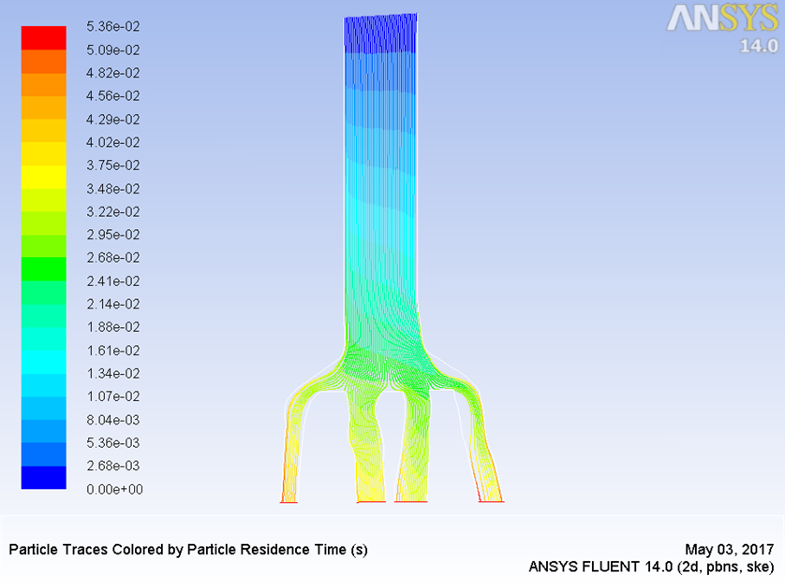
نتایج مدل 2 بعدی
درمدل اول از udf استفاده نشده است و همانگونه که مشاهده می شود تمامی ذرات به خروجی می رسند.

Slide 8
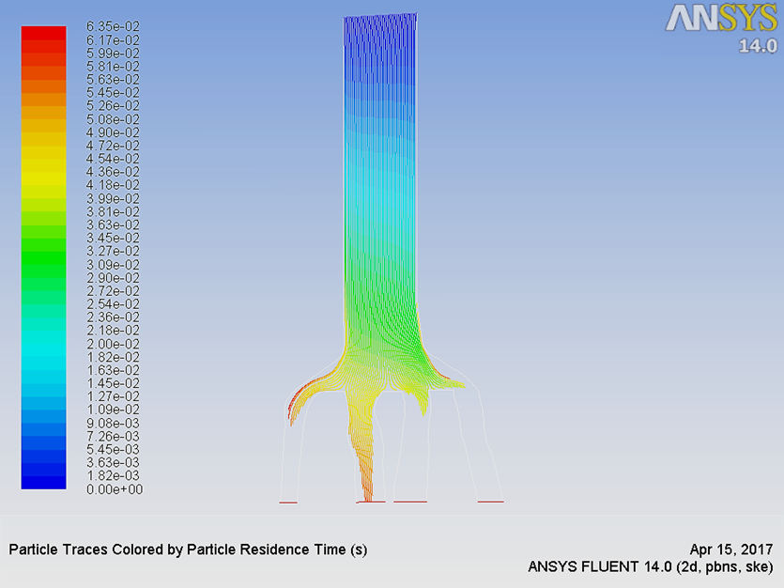
نتایج مدل 2 بعدی
در مدل دوم گام زمانی درنظر گرفته شده برابر 1e-2، در مدل سوم گام زمانی درنظر گرفته شده برابر1e-4و در مدل چهارم گام زمانی درنظر گرفته شده برابر 1e-6می‌باشد.
مسیر ذرات در 1e-2

Slide 9
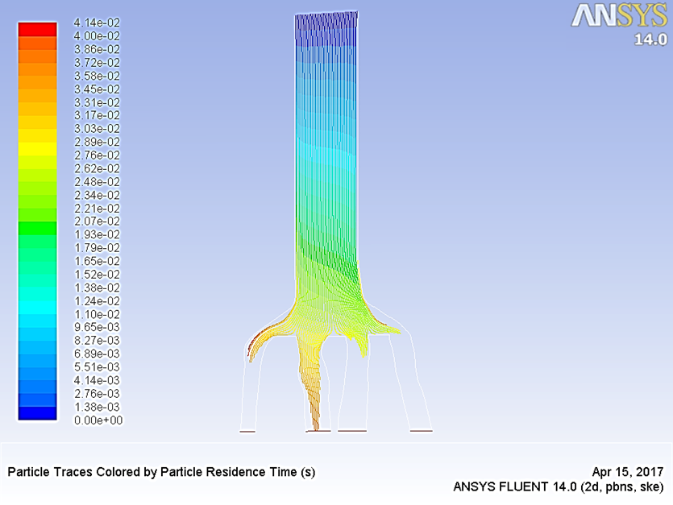
نتایج مدل 2 بعدی
مسیر ذرات در 1e-4

Slide 10
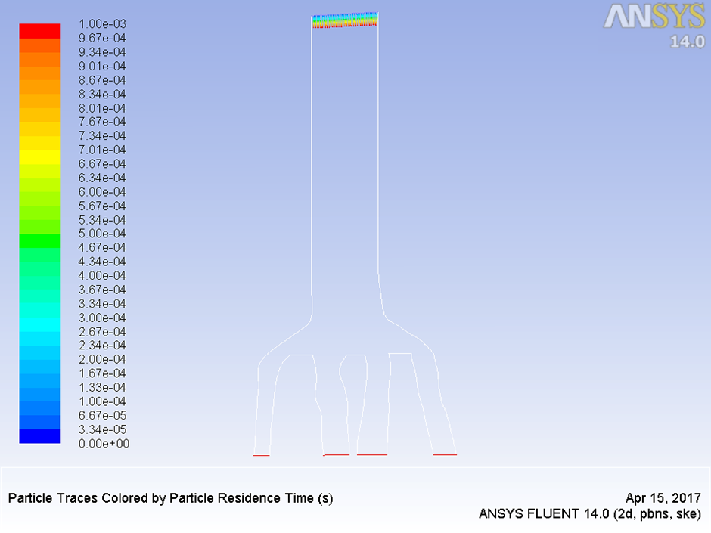
نتایج مدل 2 بعدی
مسیر ذرات در 1e-6

Slide 11
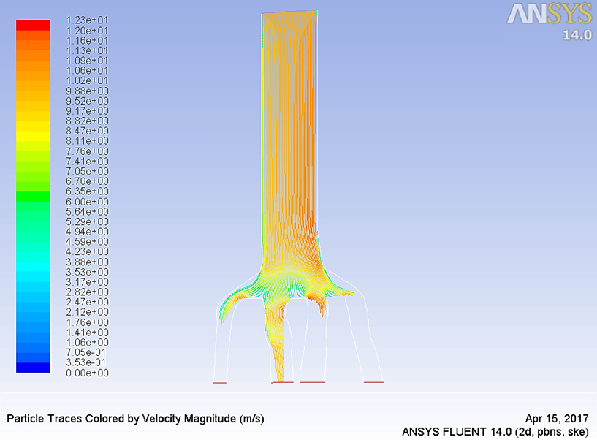
نتایج مدل2 بعدی
تاثیر تغییر سرعت در سرعت 10 متر بر ثانیه و در گام زمانی 1e-2

Slide 12
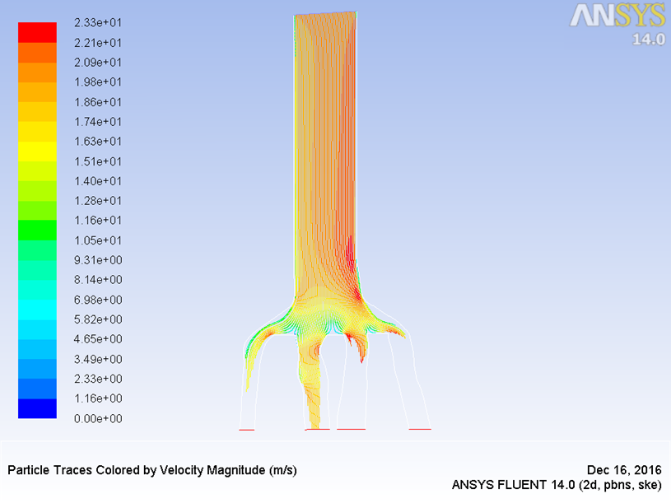
نتایج مدل2 بعدی
تاثیر تغییر سرعت در سرعت 20متر بر ثانیه و در گام زمانی1e-2

Slide 13
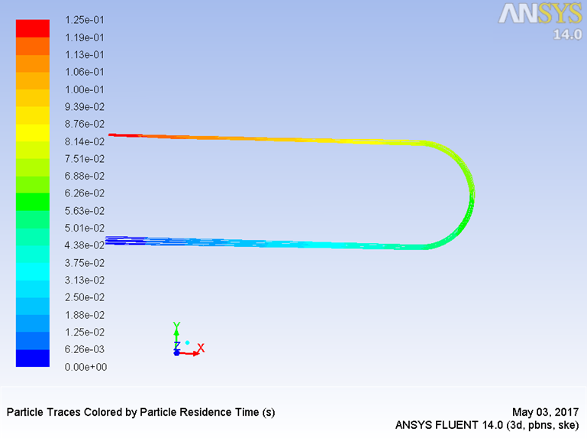
نتایج مدل سه بعدی
درمدل اول از udf استفاده نشده است و همانگونه که مشاهده می شود تقریبا تمامی ذرات به خروجی می رسند.

Slide 14
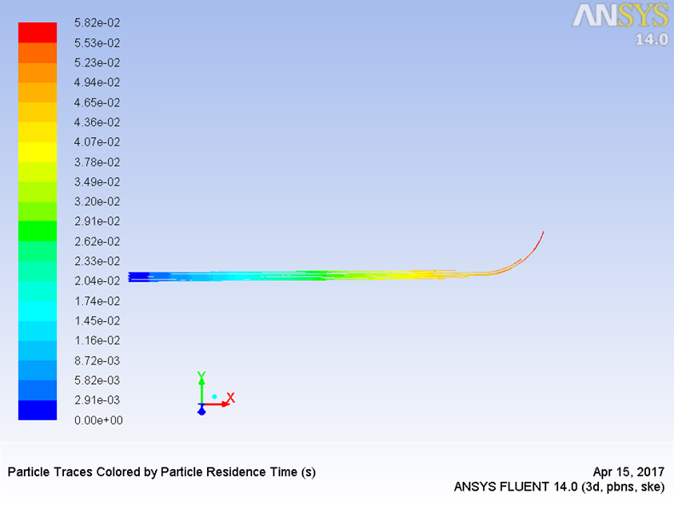
نتایج مدل سه بعدی
در مدل دوم گام زمانی درنظر گرفته شده برابر 1e-2، در مدل سوم گام زمانی درنظر گرفته شده برابر1e-4و در مدل چهارم گام زمانی درنظر گرفته شده برابر 1e-6می‌باشد.
مسیر ذرات در 1e-2

Slide 15
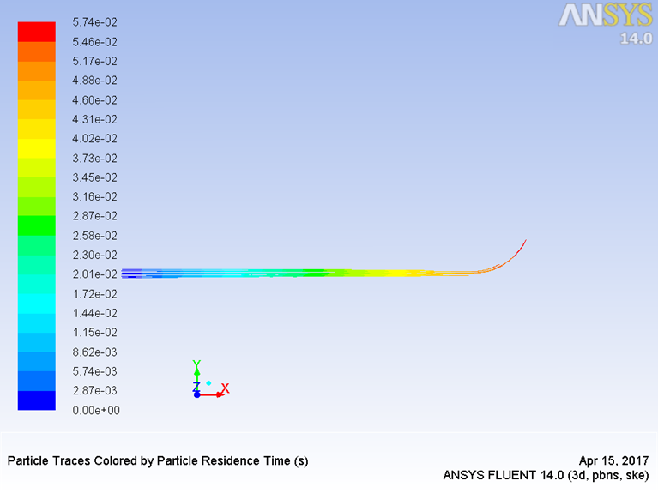
نتایج مدل سه بعدی
مسیر ذرات در 1e-4

Slide 16
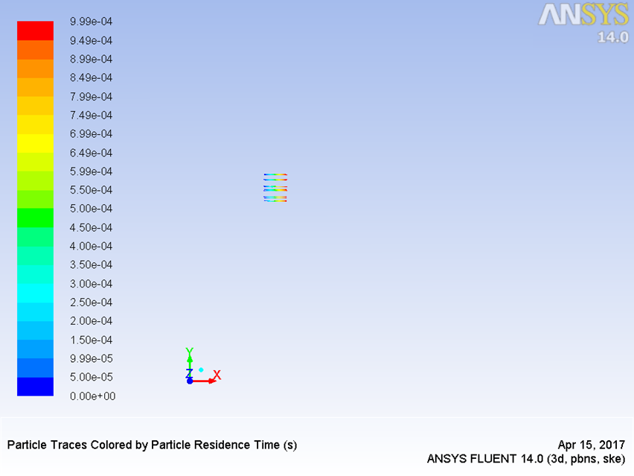
نتایج مدل سه بعدی
مسیر ذرات در 1e-6

Slide 17
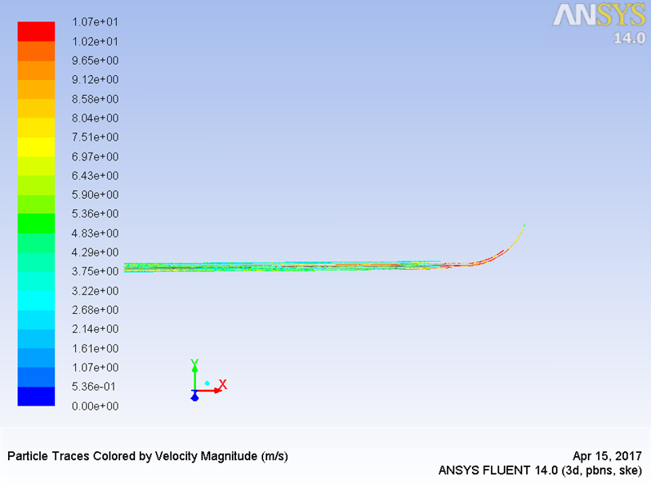
نتایج مدل سه بعدی
کانتور سرعت ذرات در 10 متر بر ثانیه و در گام زمانی 1e-2

Slide 18
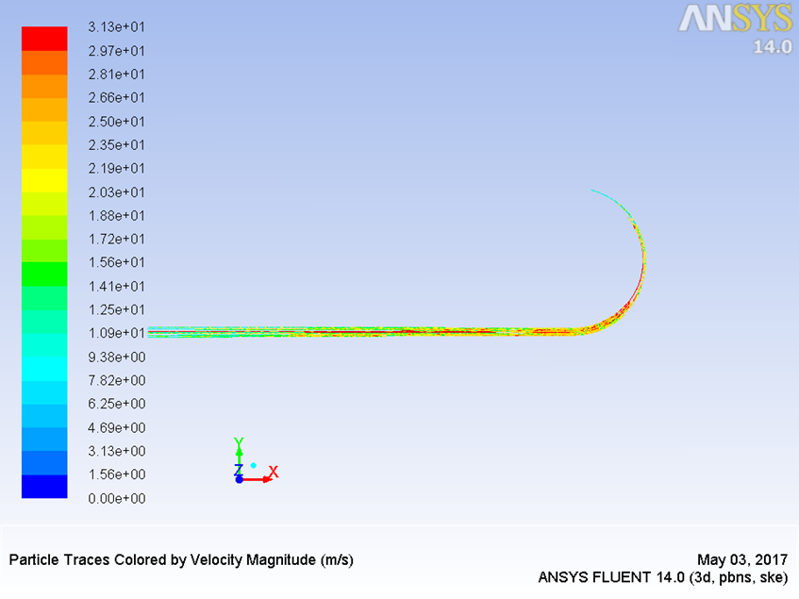
نتایج مدل سه بعدی
کانتور سرعت ذرات در 30 متر بر ثانیه و در گام زمانی 1e-2

Slide 19
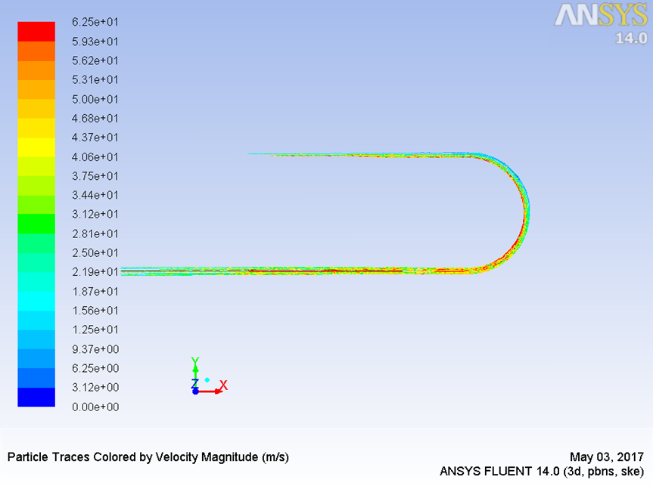
نتایج مدل سه بعدی
کانتور سرعت ذرات در 60 متر بر ثانیه و در گام زمانی 1e-2

Slide 20
آنچه در این مستند خواهید آموخت
1- آشنایی با تئوری مدل اویلری-لاگرانژی در نرم افزار فلوئنت
2- نحوه تنظیمات مدل اویلری-لاگرانژی
3- نحوه ی استفاده از ماکروی defin-dpm-timestep

Slide 21
نکات و الزامات
1-آشنایی اولیه با مدل اویلری-لاگرانژی
2-آشنایی با زبان برنامه نویسی C و یا C++

